Slide 1

Цели урока:
1. познакомить с особенностями становления и развития языковой ситуации в Петербурге;
2. научить видеть за строчками стихотворений, пословиц, народных песен чувства, переживания, настроения, реальные события и их общечеловеческий смысл;
3. помочь учащимся выработать свою оценку, свое отношение к Петру Великому, основанному им Санкт-Петербургу;
4. создать условия для формирования ценностного отношения к памятникам петербургского наследия;
5. познакомить с возможностями информационных технологий, через использование различных программ;
6. развить способности к творческой деятельности.

Slide 2
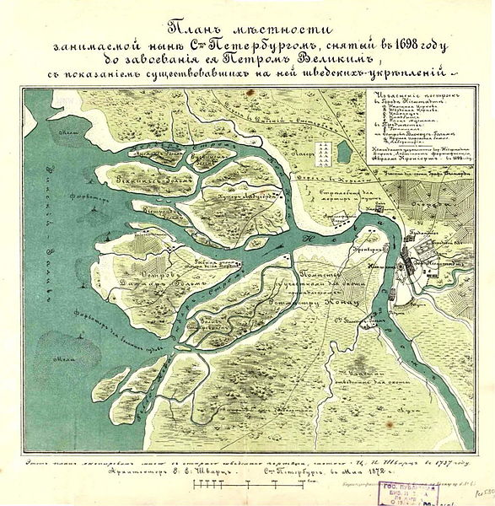

Slide 3
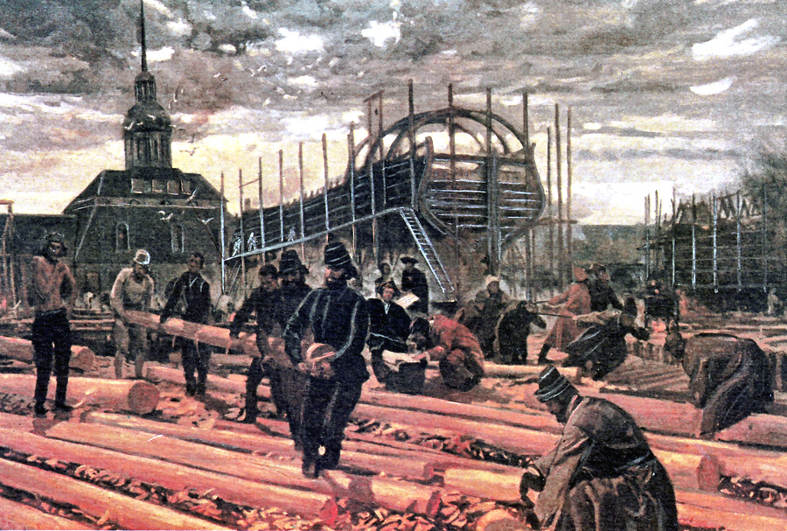
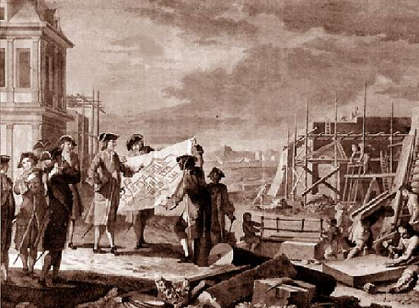

Slide 4

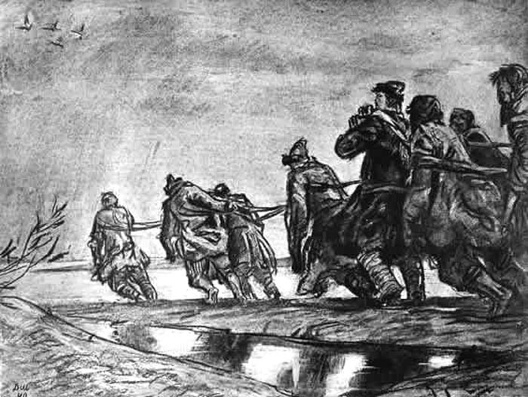

Slide 5
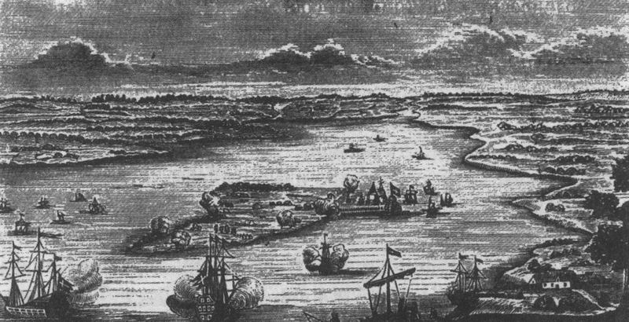


Slide 6
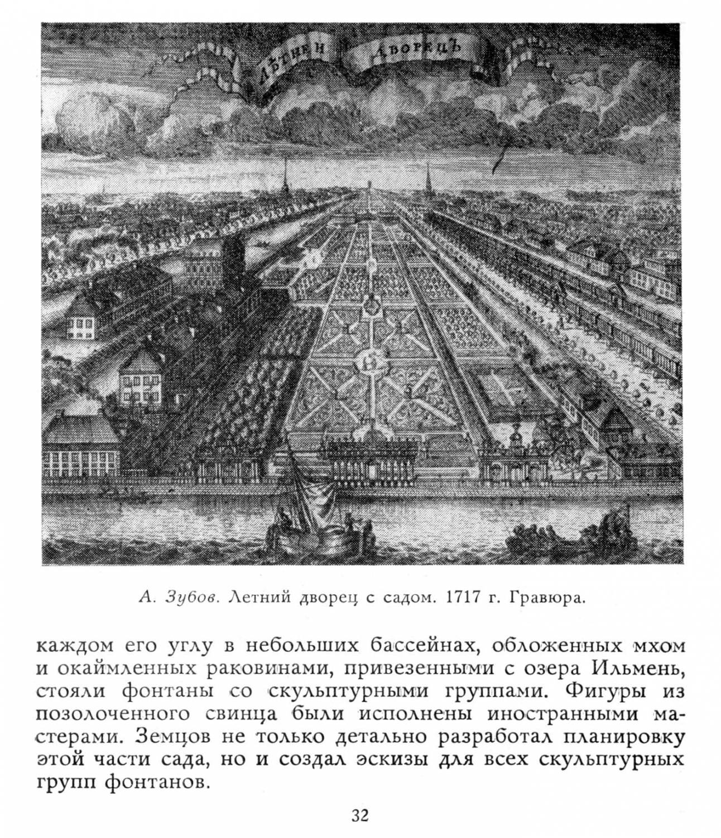

Slide 7
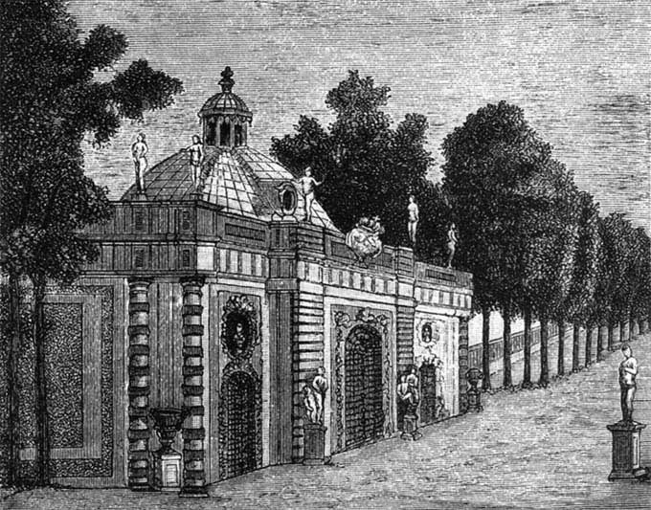

Slide 8

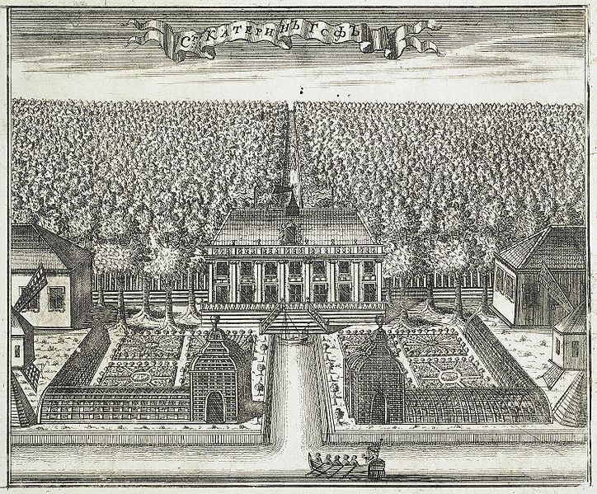
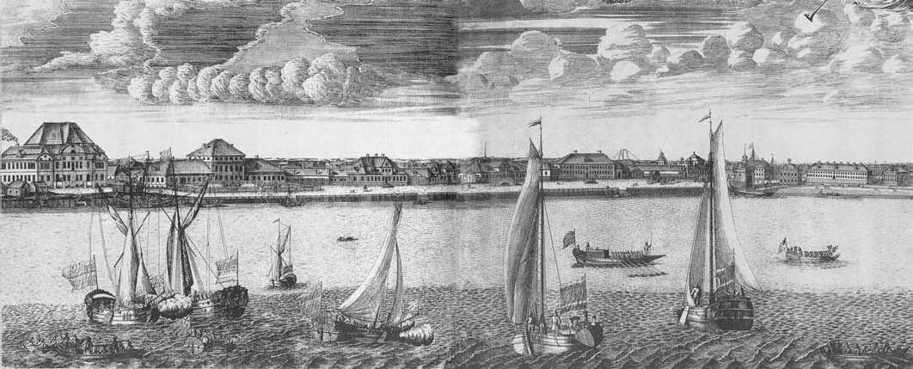

Slide 9
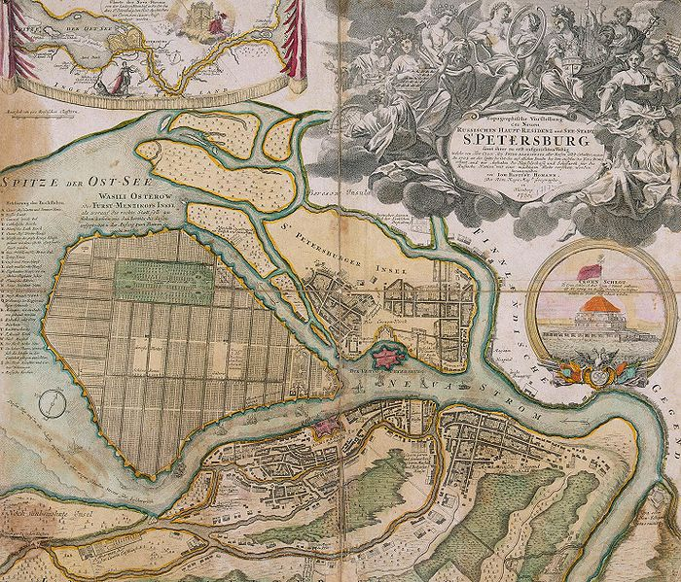

Slide 10
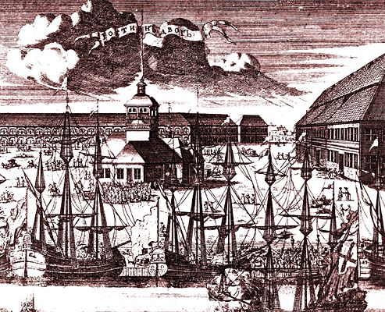

Slide 11
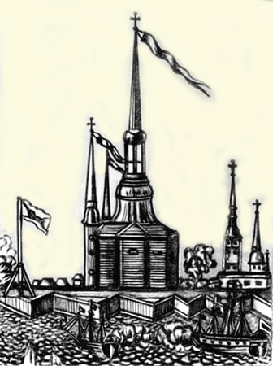
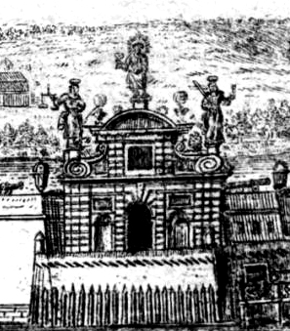

Slide 12
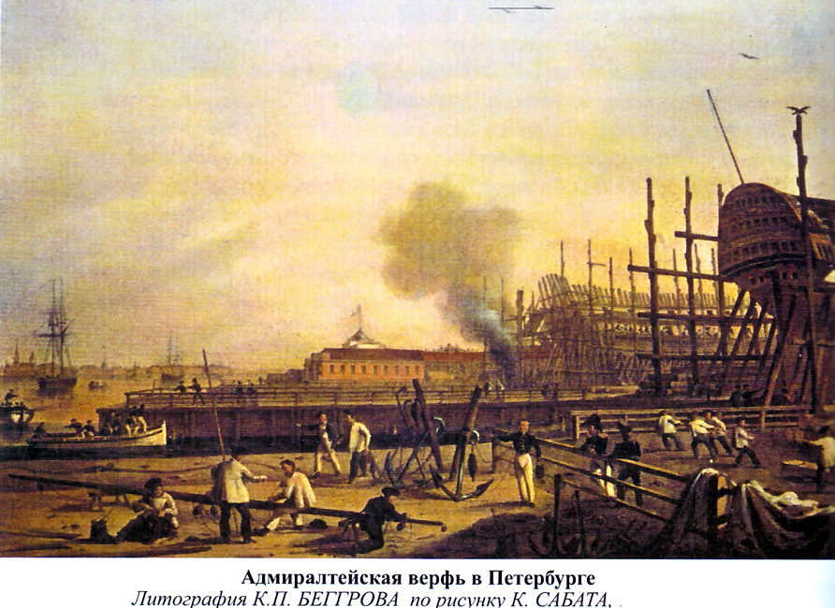
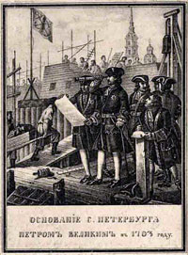

Slide 13
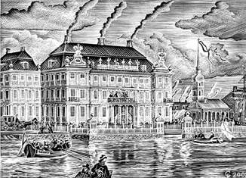
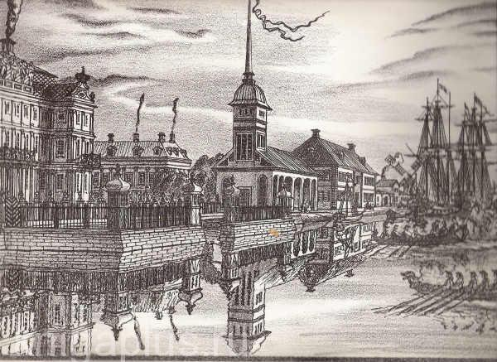

Slide 14
